Slide 1
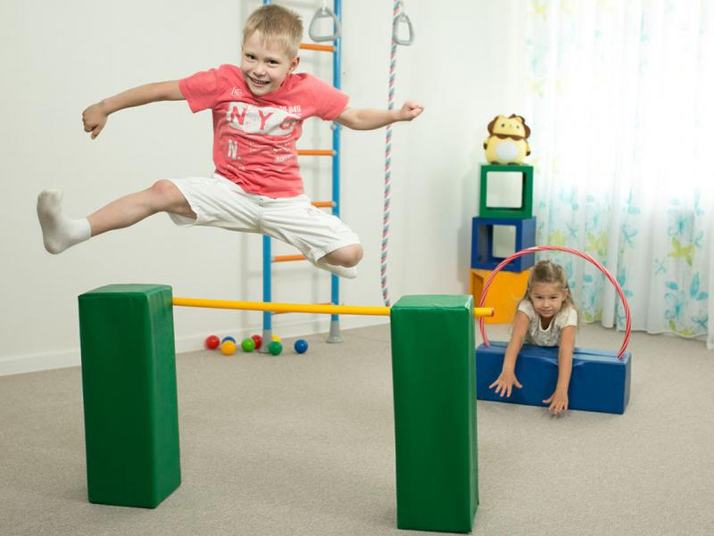
Консультация для педагогов «Оснащение центра физической культуры в ДОУ»

Slide 2
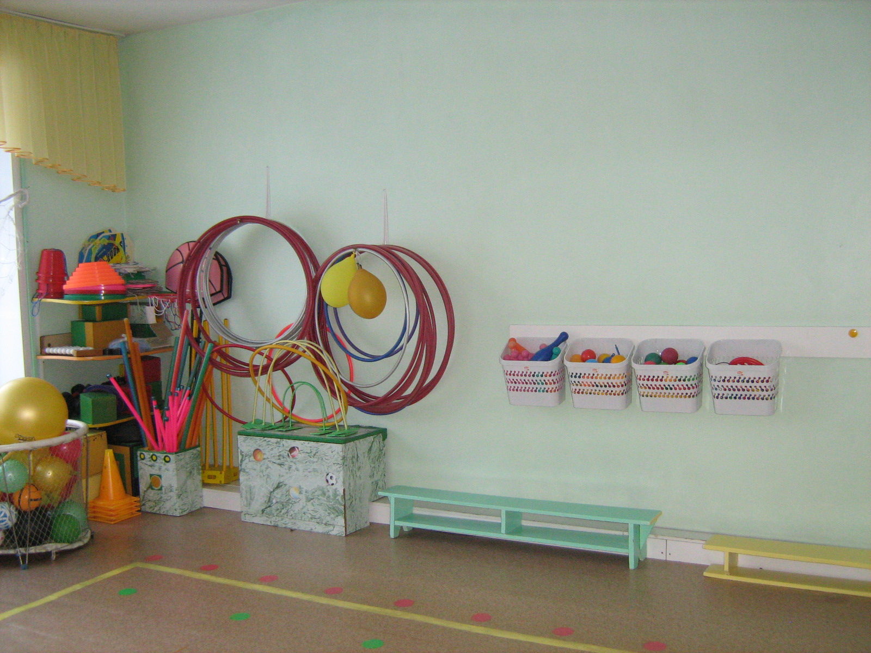
Обязательные условия комплектации центра физической культуры на основе ФГОС:
- содержательная насыщенность, необходимые и достаточные материалы для всех видов детской деятельности;
- гибкость игрового пространства, полифункциональность среды и игровых материалов (наличие предметов-заместителей) ;
- вариативность- наличие материалов и оборудования, для свободного выбора детей;
- периодическая сменяемость игрового материала, доступность игровых материалов, возможность использовать все элементы среды.
- безопасность (каждое пособие должно быть прочным, надежным, пригодным для эксплуатации).

Slide 3
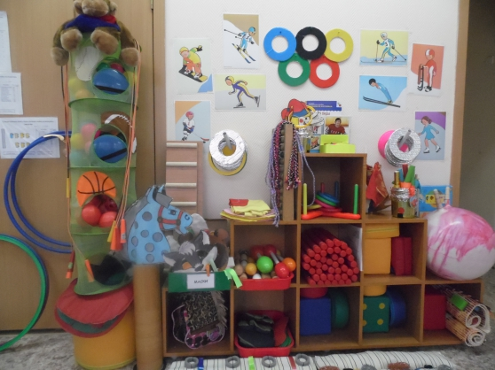
Требования к центру физической культуры:
1. Безопасность размещения: центр физической культуры не следует размещать рядом с окнами, центром науки и природы, центром песка и воды, центром театра, музыки и самостоятельной художественной деятельности. Он может быть размещен в групповой или спальной комнате.
2. Отвечать гигиеническим и педагогическим требованиям, а расположение - принципу целесообразности.
3. Центр должен логично вписываться в интерьер комнаты и быть эстетически оформлен.
4. ЦФР должен соответствовать возрасту детей и требованиям программы, обеспечивать свободный выбор и доступ детей.
5. Материалы, из которых изготовлено оборудование, должны отвечать гигиеническим требованиям, быть экологически чистыми и прочными, необходимо учитывать взаимосочетание отдельных снарядов по форме, цвету, величине.

Slide 4
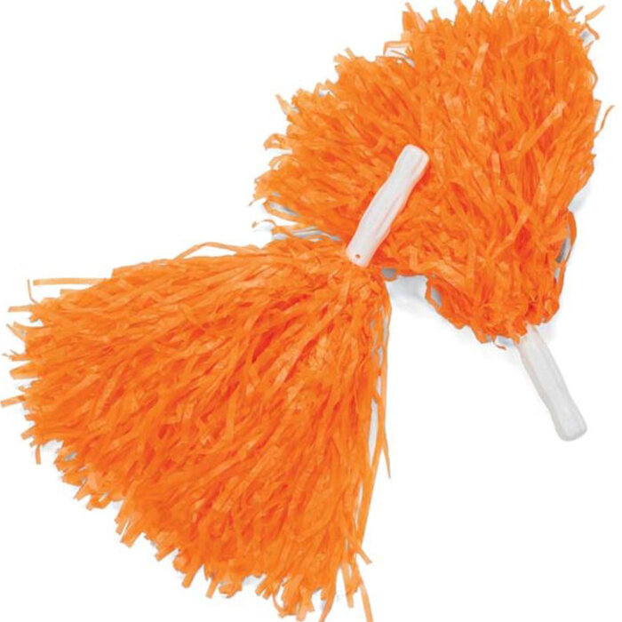
Традиционное оборудование для физического развития:
ленточки разных цветов (по 2 шт. на каждого ребенка)
платочки разных цветов (по 2 шт. на каждого ребенка)
султанчики (по 2 шт. на каждого ребенка)
бубны
мяч средний
кегли
вертушки
мячи резиновые
детские эспандеры
обручи
кольцеброс (настенный и напольный)
гантели детские
мешочки для метания
летающие тарелки
массажные мячики СУ-ДЖОК (на каждого ребенка)
массажные дорожки
скакалки (резиновые, веревочные, пластиковые)
канаты
для зимних игр – детские клюшки и шайбы
санки-ледянки

Slide 5
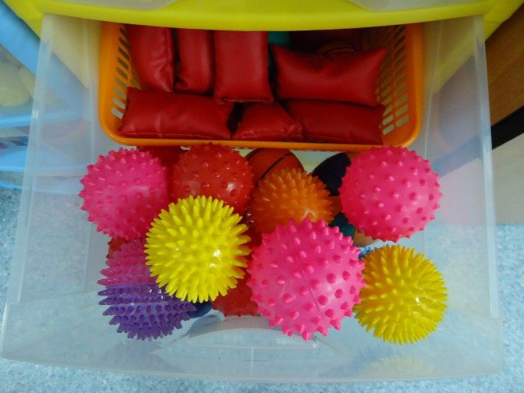

Slide 6
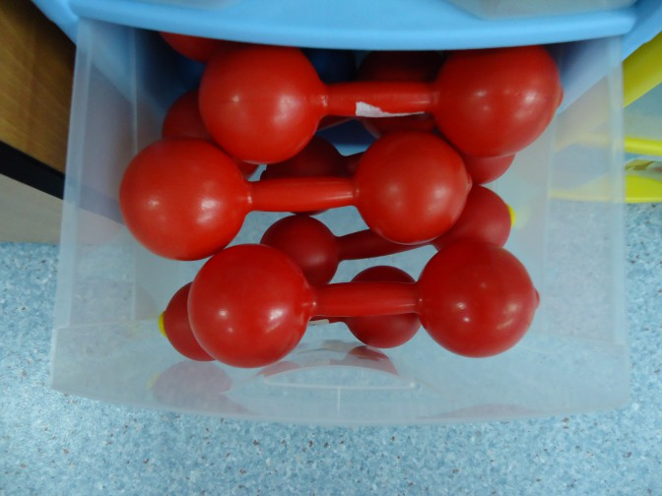

Slide 7
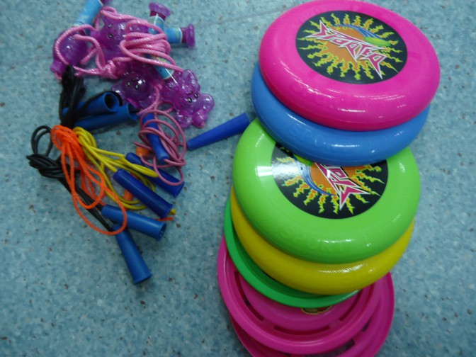

Slide 8
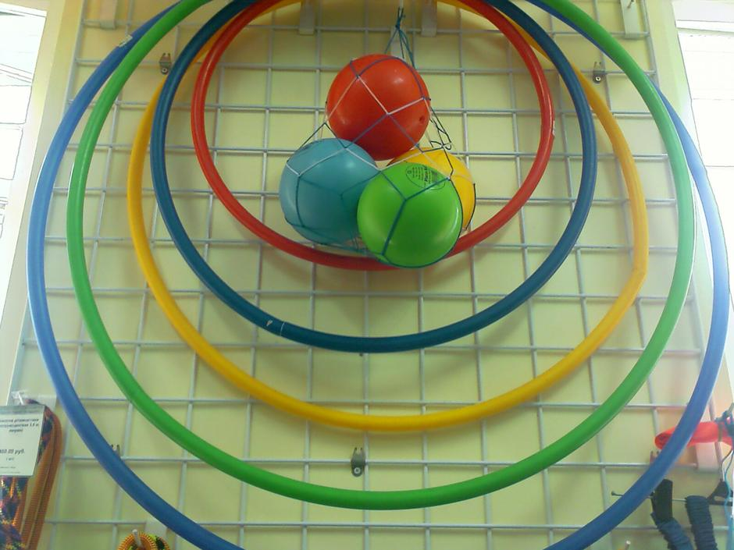

Slide 9
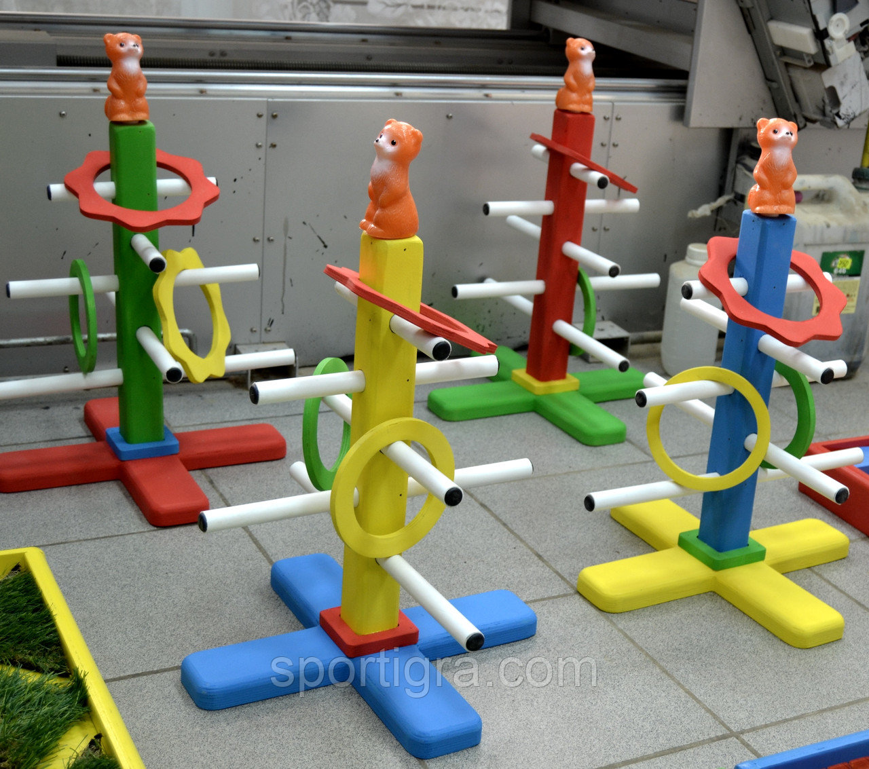

Slide 10
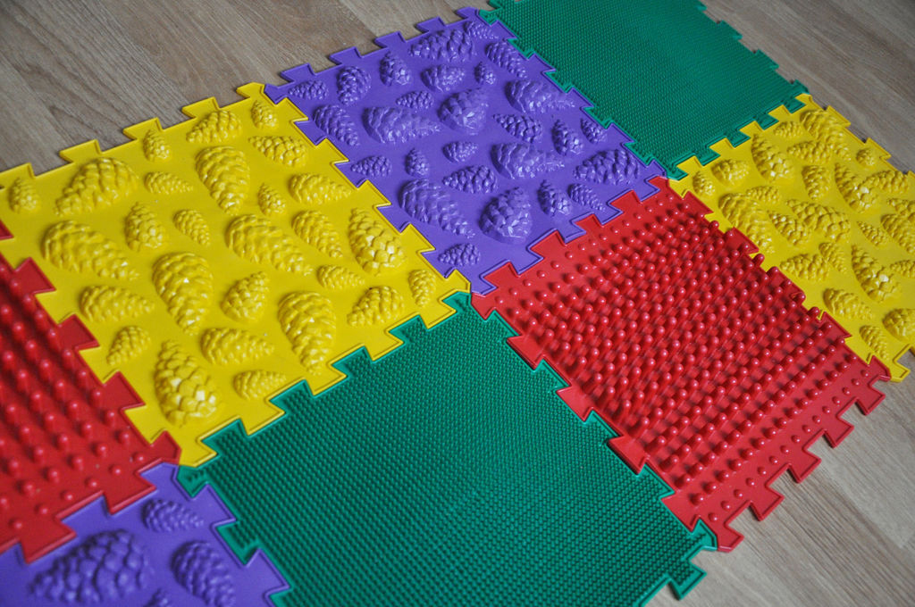

Slide 11
Картотеки:
Комплекс упражнений с массажными мячиками.
Картотеки игр: подвижных игр для детей, малоподвижных, на развитие дыхания.
Картотека релаксационных игр.
Картотека «Упражнения после дневного сна»
Картотека полезных стихов и сказок (гигиенические процедуры)
Картотека загадок о спорте и спортсменах, о спортивном оборудовании.
Картотека считалок.
Картотека пальчиковых игр.
«Звуки природы». Музыка для релаксации.
«Дождь и гроза. Музыка природы»
«Детский музыкальный альбом» (для движения под музыку)

Slide 12
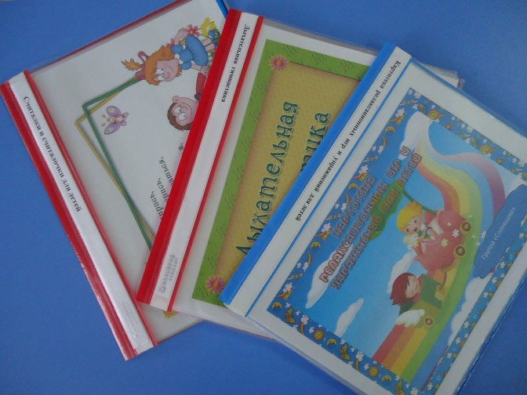

Slide 13
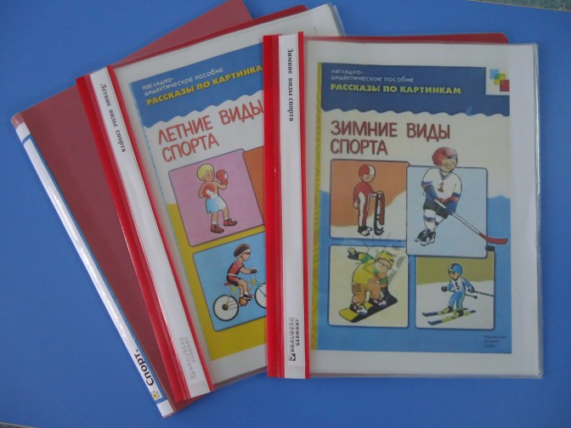

Slide 14
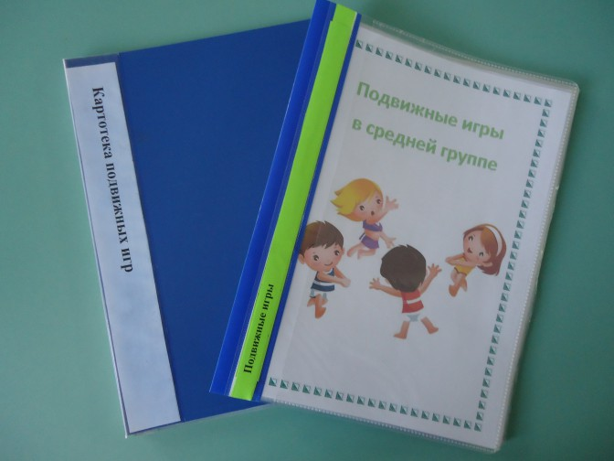

Slide 15
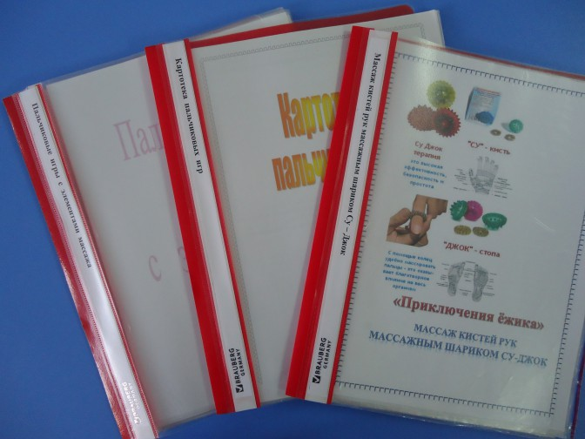

Slide 16
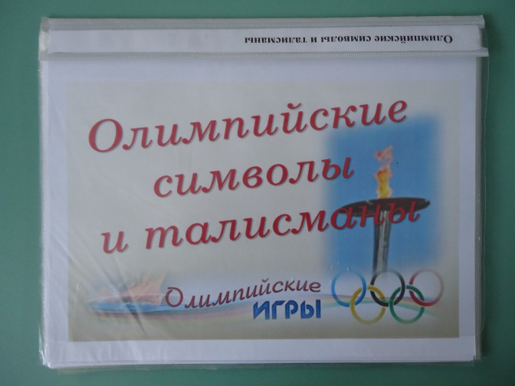

Slide 17
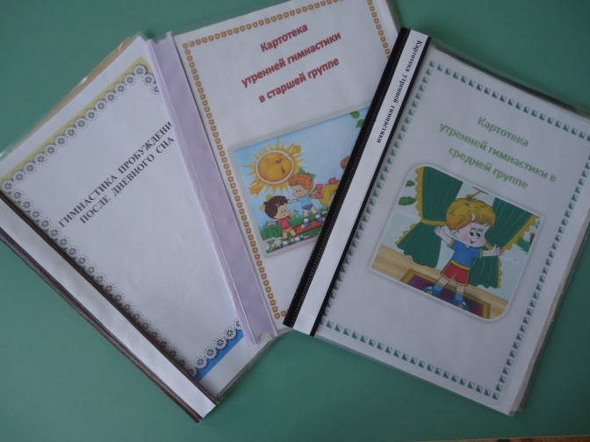

Slide 18
Дидактические игры:
«Назови виды спорта».
«Четвертый лишний».
«Найди отличия».
«Собери картинку».
«10 видов спорта».
Настольные игры
Шахматы, шашки.
Шапочки и медальки для подвижных игр.

Slide 19
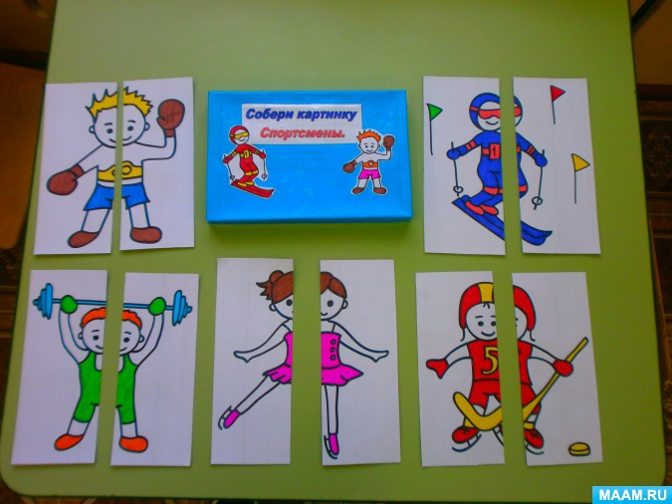

Slide 20


Slide 21
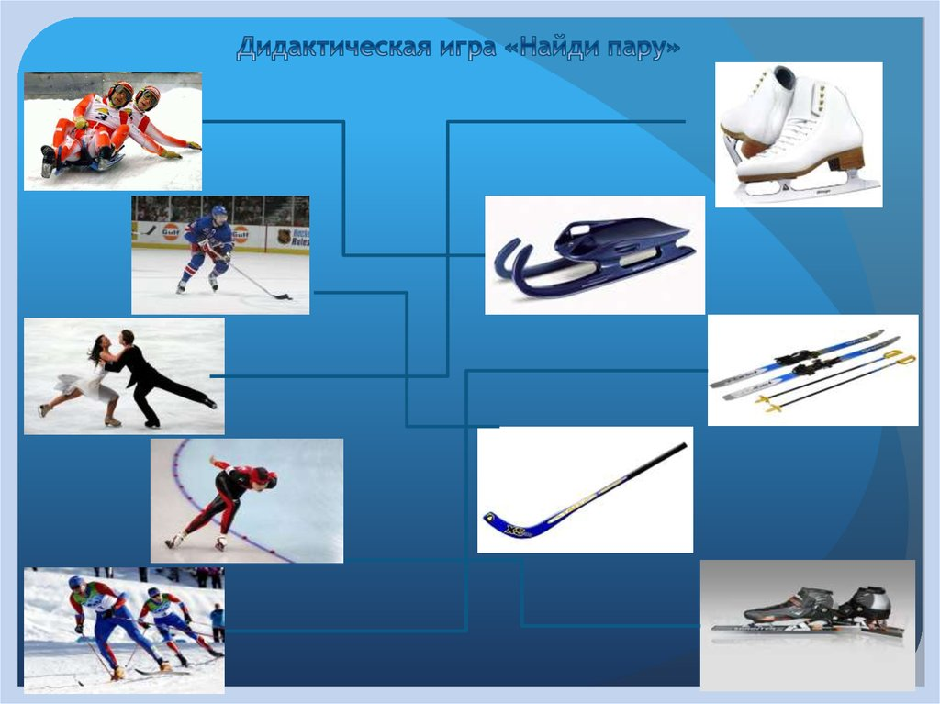

Slide 22
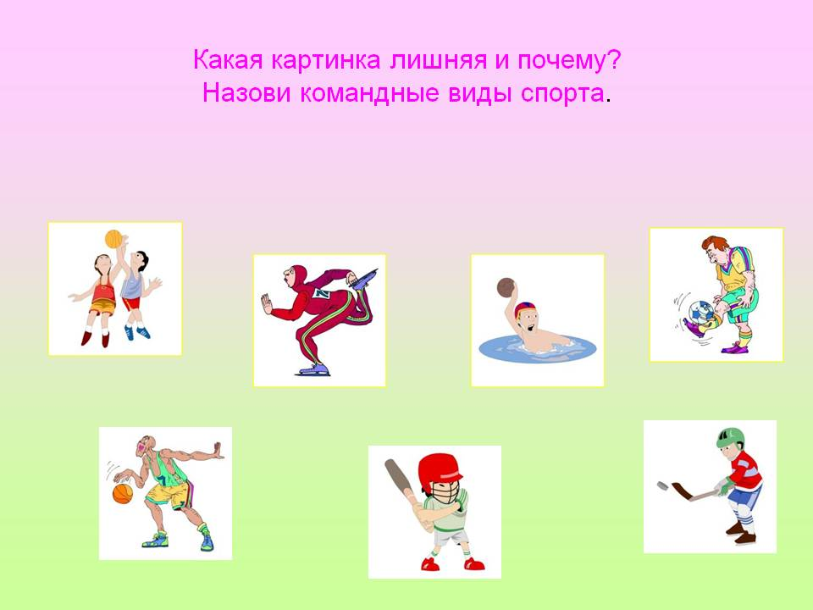

Slide 23
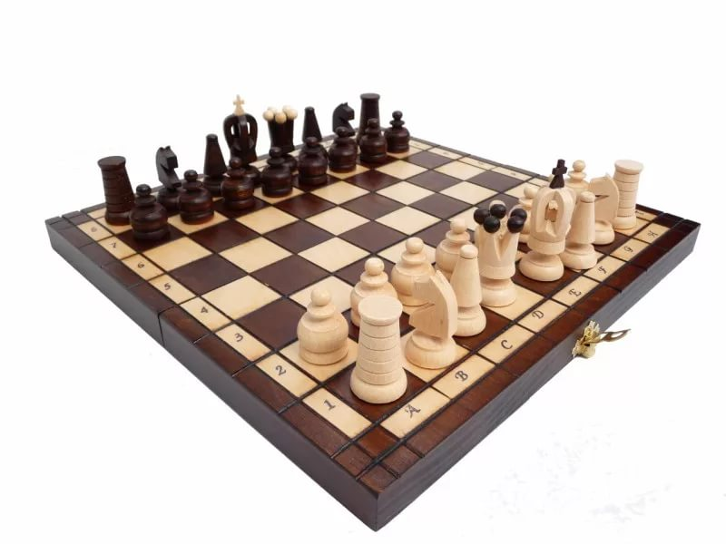

Slide 24
Плакаты, картинки, фотографии, иллюстрации, раскраски
Режим дня
«Летние виды спорта»
«Зимние виды спорта»
«Олимпийская символика»

Slide 25


Slide 26


Slide 27


Slide 28
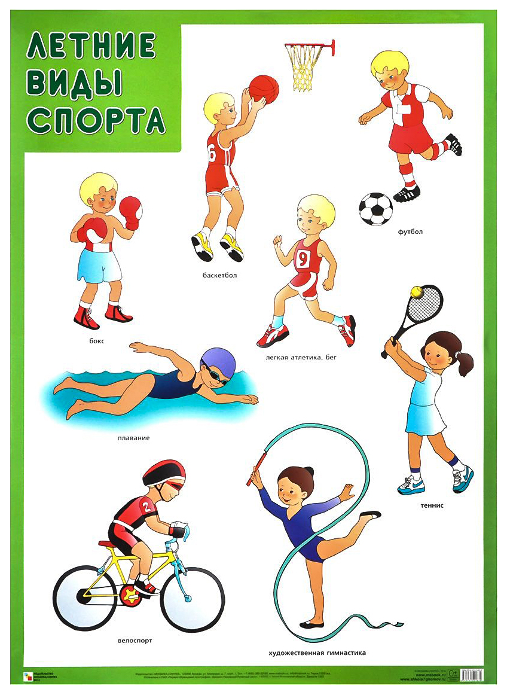
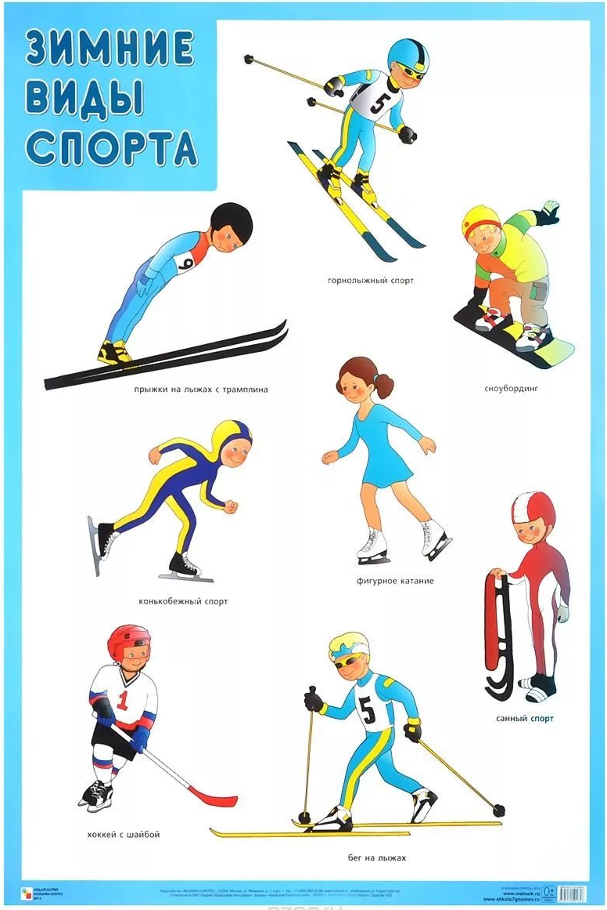

Slide 29


Slide 30
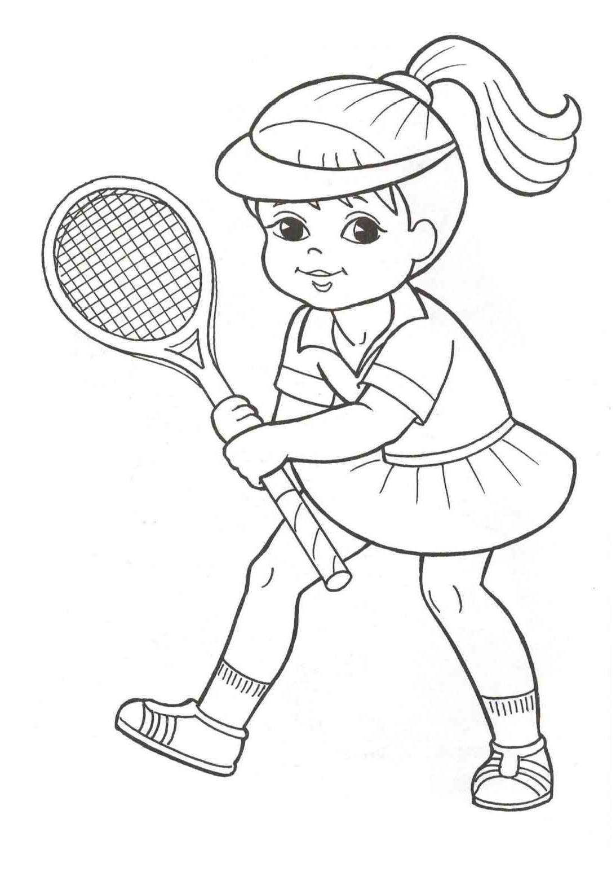
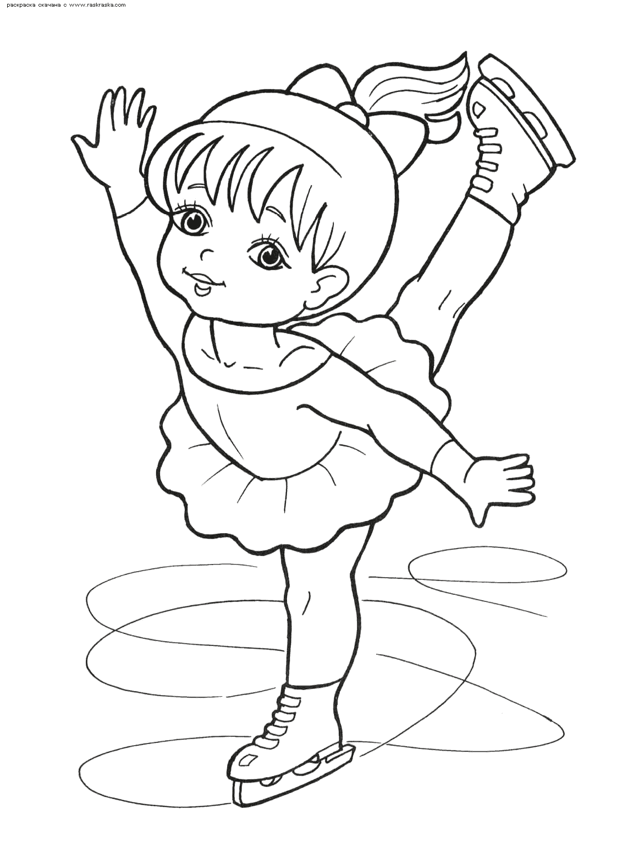

Slide 31
